Slide 1
带你学C带你飞
作者：小甲鱼
让编程改变世界
Change the world by program

Slide 2
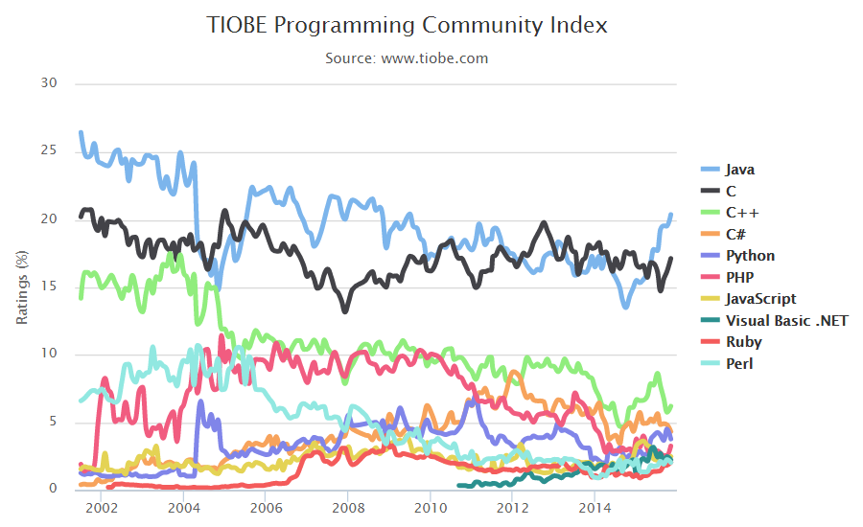
C语言被淘汰了吗

Slide 3

莫斯密码
--.- .. -. -- . -. -.-. .... . -. -.. .. .-. . -. -.-. .... .. ..-. .- -. ... .... .. ..-. .- -.. --- -. --. .--- .. -. --. --- -. --.

Slide 4
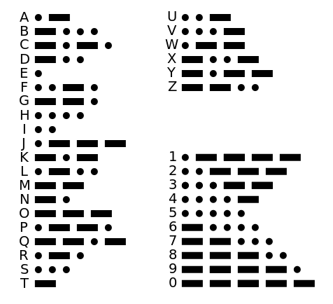
莫斯编码表

Slide 5
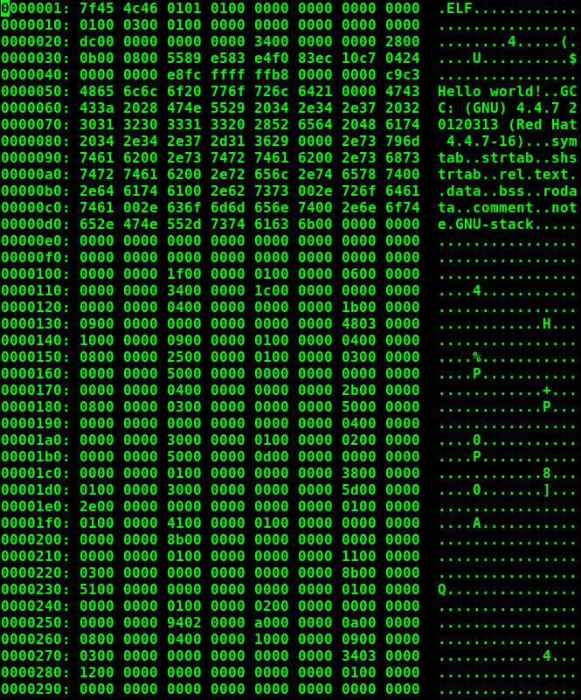
机器码
Hello World!

Slide 6
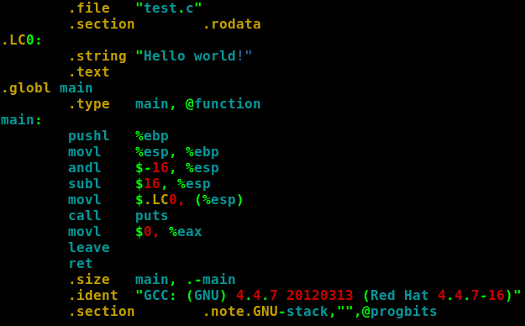
汇编语言

Slide 7
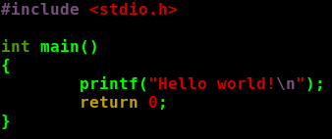
C语言

Slide 8

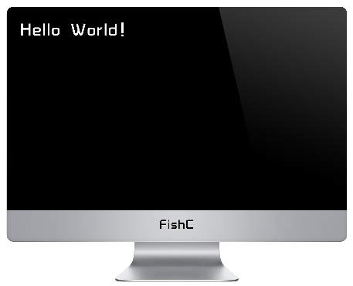
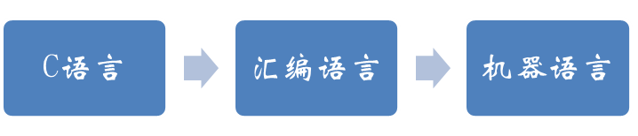
使用C语言编程
在屏幕上输出Hello World

Slide 9
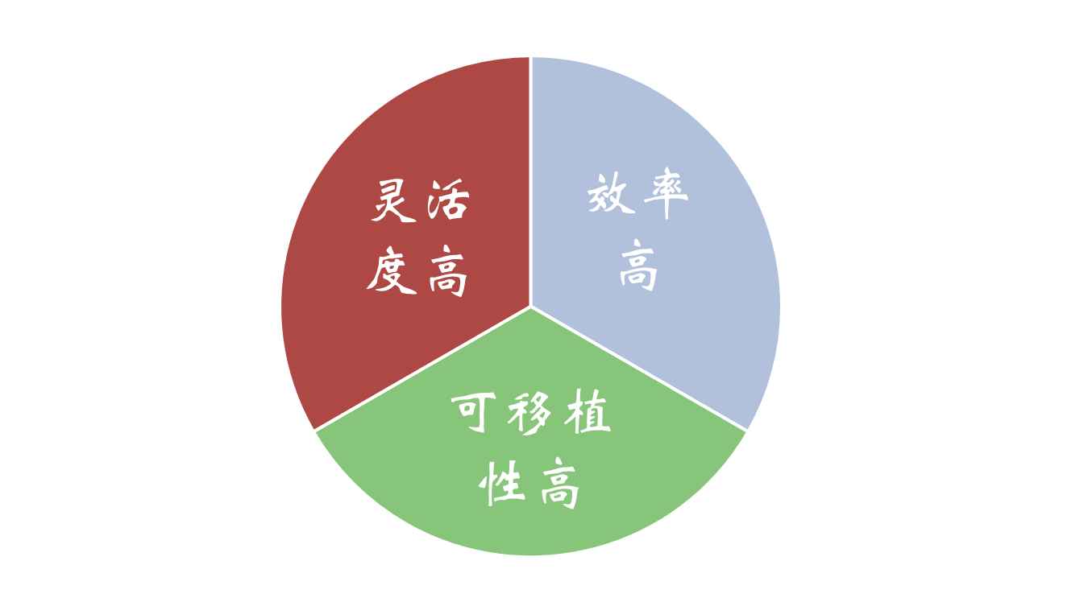
C语言的特点

Slide 10
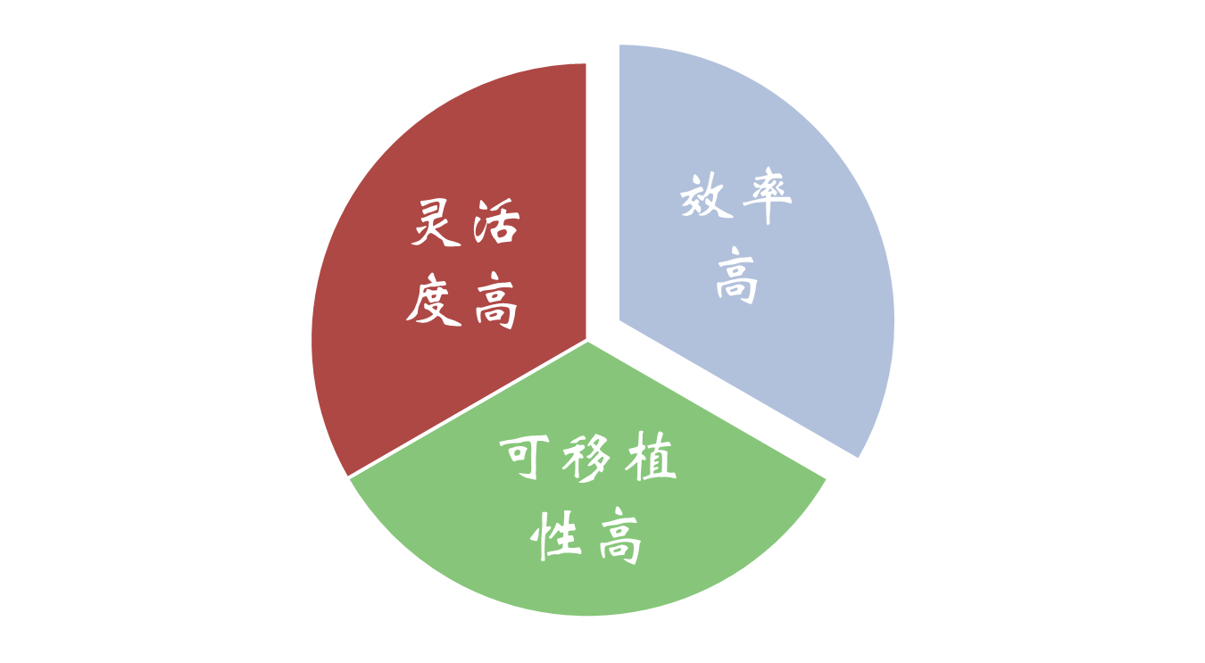
效率高

Slide 11
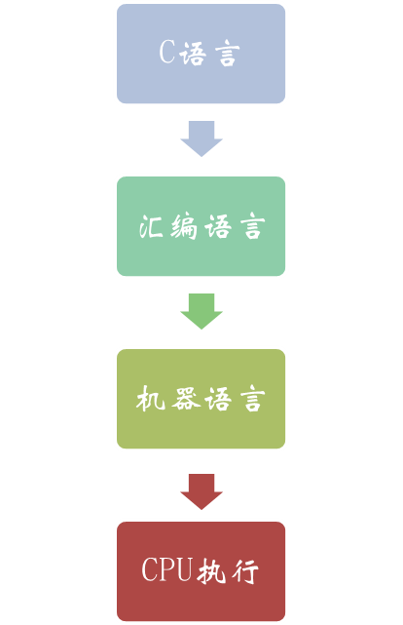
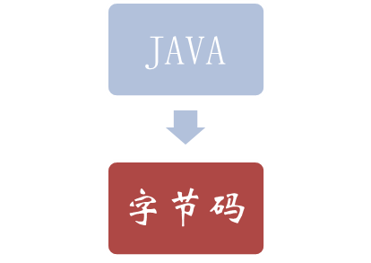
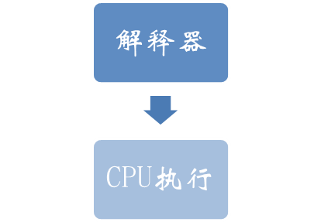
编译型语言 vs 解释型语言

Slide 12
灵活度高
C语言有多灵活和强大，完全取决于你对指针这一知识点的掌握程度。

Slide 13
可移植性高
可移植性高是指源代码在不需要做改动或只需稍加修改，就能够在其他机器上编译后正确运行。

Slide 14
第一个程序

